Slide 1

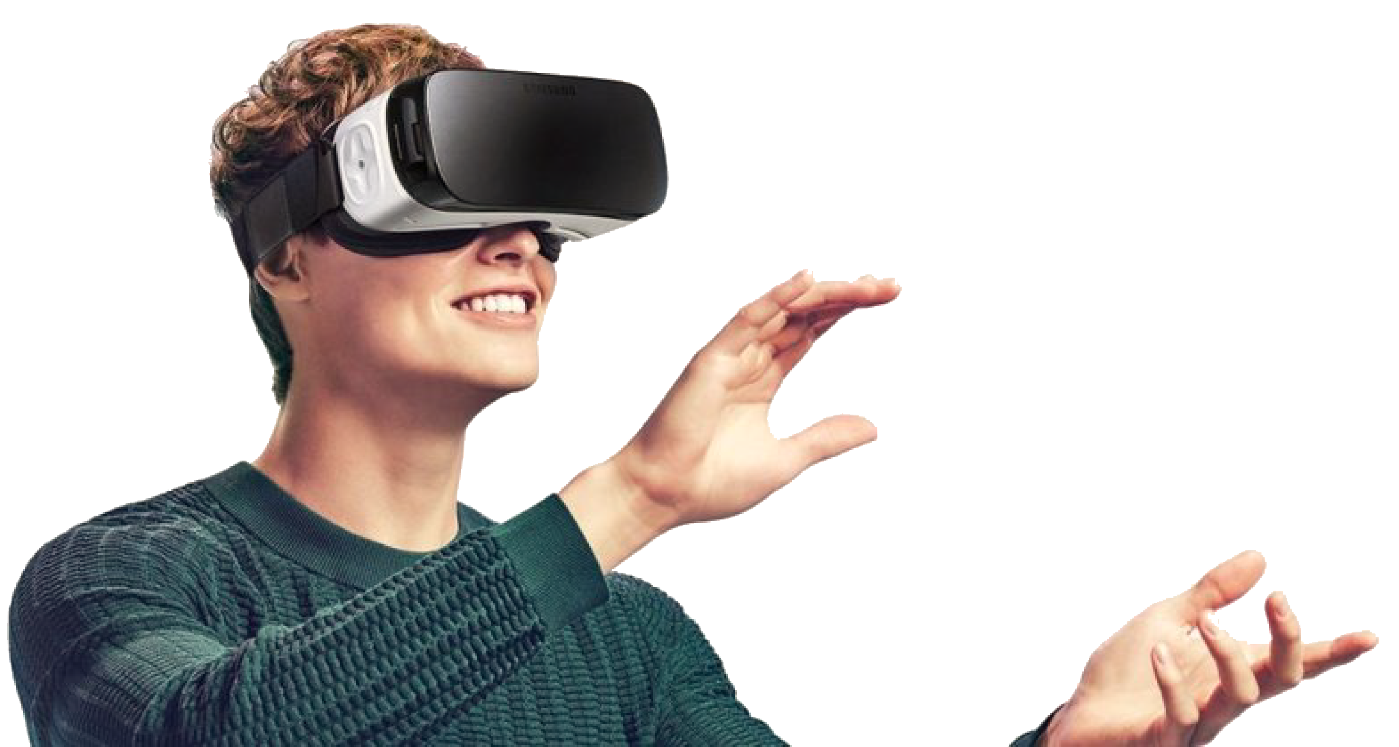
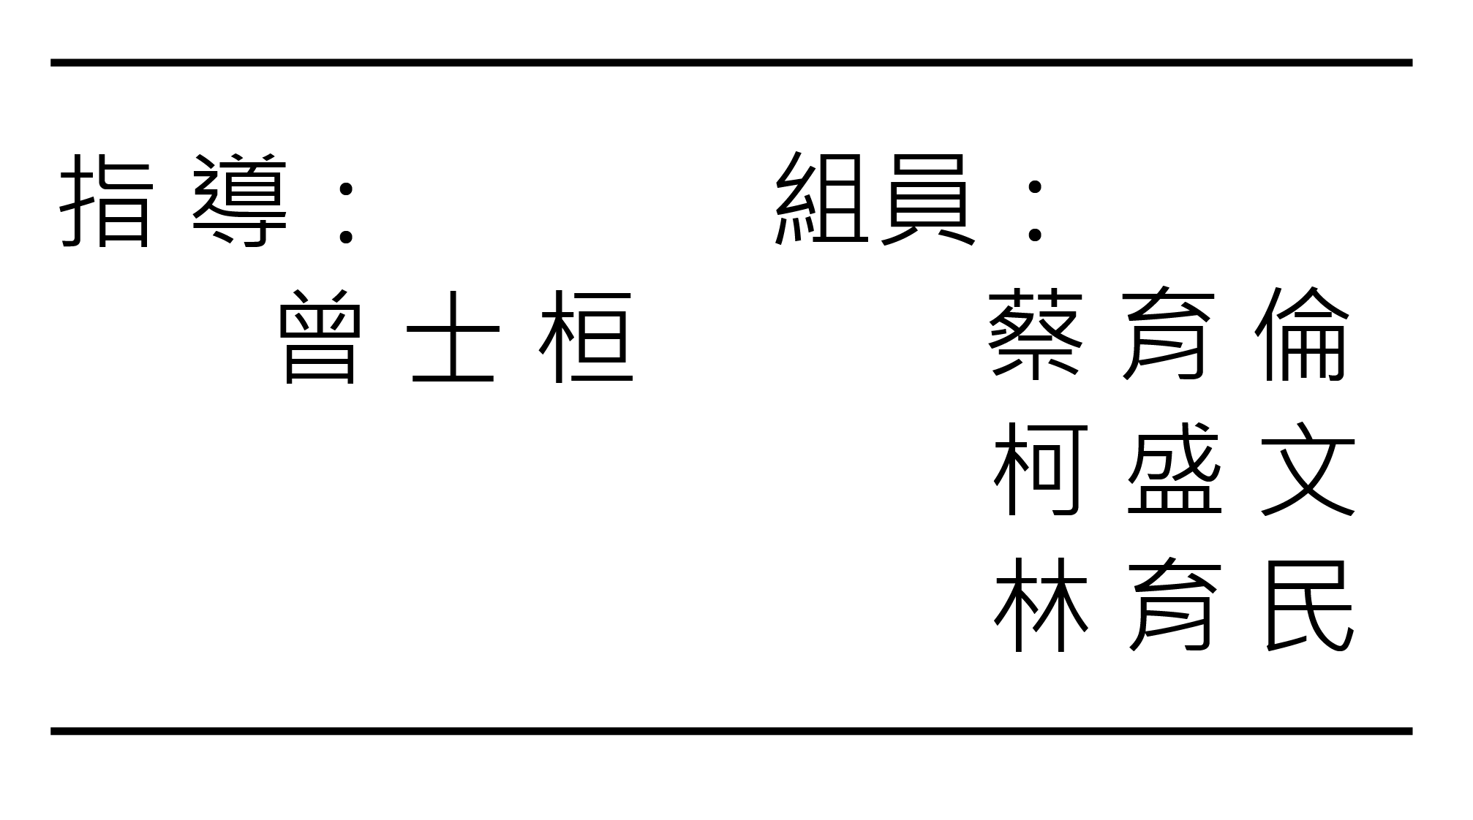

Slide 2

摘要
製作遊戲結合VR技術
深入體驗 以虛擬實 的世界

Slide 3






背景趨勢
遊戲及相關裝置演進 →

Slide 4

背景趨勢

Slide 5

背景趨勢
為何選擇手機為裝置 ?
台灣玩家成長到890萬人
97%是線上遊戲玩家
手機遊戲玩家最多，占比 80%
(調查來自 : 2017 年 Yahoo奇摩與第三方研究公司合作。調查期間為今年5月17日到31日，調查對象為台灣13到65歲上網人口，回收有效樣本數為2044份。)

Slide 6

背景趨勢
觀看其他國家報告
上海宣布了2018上半年的產業報告
中國遊戲市場收入達 4778 億元
其中六成都屬於手機遊戲營收
(調查來自 : 2018 中國遊戲開發者大會。)

Slide 7
動機
依照趨勢來看 VR技術
是未來 展示遊戲最佳平台

Slide 8
動機
依照趨勢來看 手機遊戲市場
是未來在亞洲 成長空間最被看好

Slide 9
目的
製作手機遊戲結合VR技術
以達到 最佳體驗和進軍未來市場發展

Slide 10
思考
遊戲總類繁多，該製作何種類型遊戲 ?

Slide 11
分析狀況
VR 技術
手機
體

Slide 12
最終目的
VR射擊遊戲

Slide 13
需求分析
需求分析 | 對應功能說明
提升擬實感 | 利用VR顯示遊戲介面，並附加搖桿操作
能跟周遭人比較技術和遊玩 | 一般多人對戰、排名對戰
能跟朋友遊玩 | 自訂與搜尋房間
使自身代入扮演角色，體驗不同任務 | 任務模式
更換並了解道具及裝備規格 | 道具欄
購買裝備，增加遊戲體驗 | 商城

Slide 14
需求說明

Slide 15
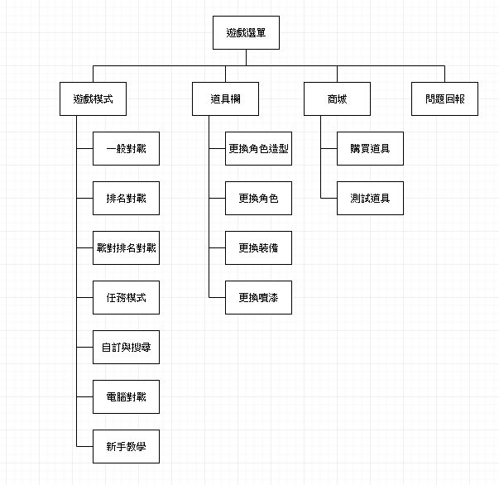
功能架構

Slide 16
功能說明
功能項目 | 操作項目 | 說明
遊玩模式 | 一般對戰
 | 排名對戰
 | 任務模式
 | 自訂與搜尋
 | 新手教學

Slide 17
功能說明

Slide 18





系統架構圖
管理員
使用者

Slide 19
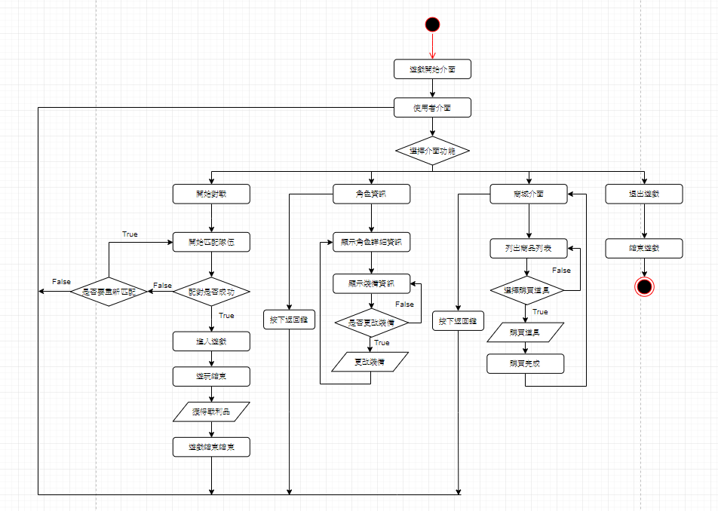
系統架構流程(整體)

Slide 20
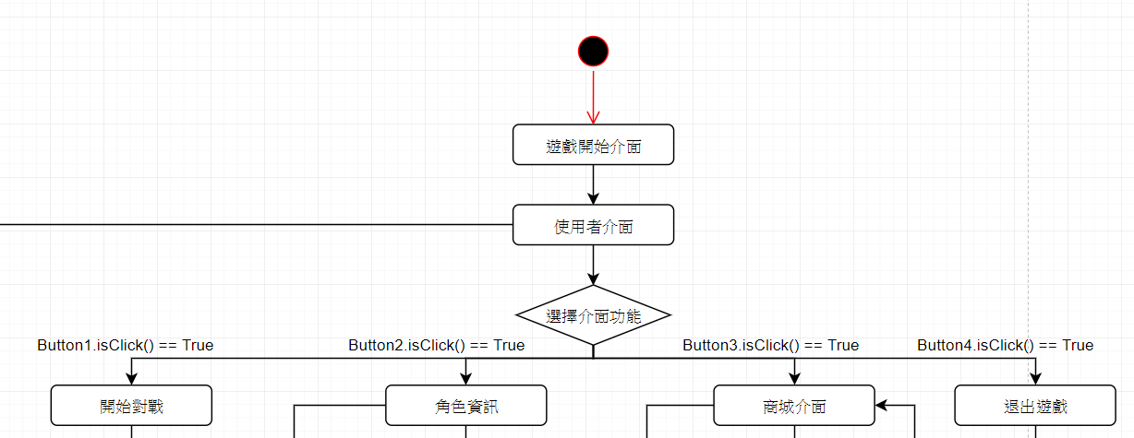

Slide 21
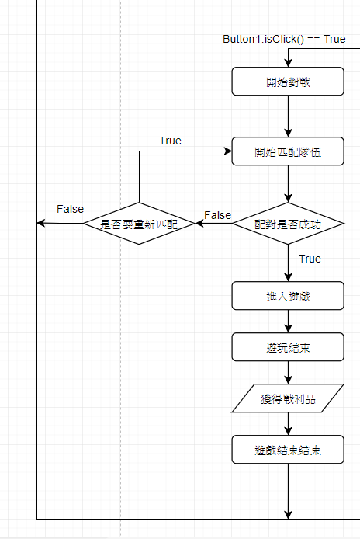
系統架構流程

Slide 22
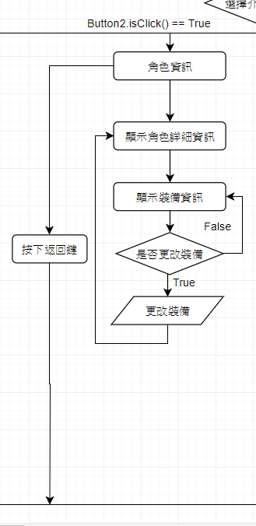

Slide 23
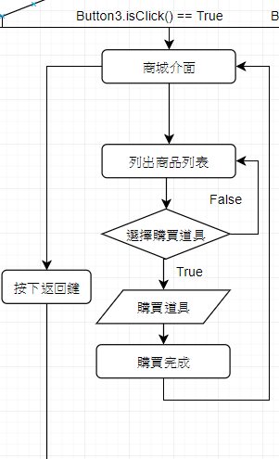

Slide 24
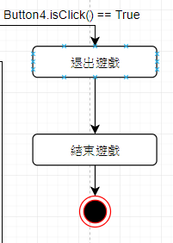

Slide 25
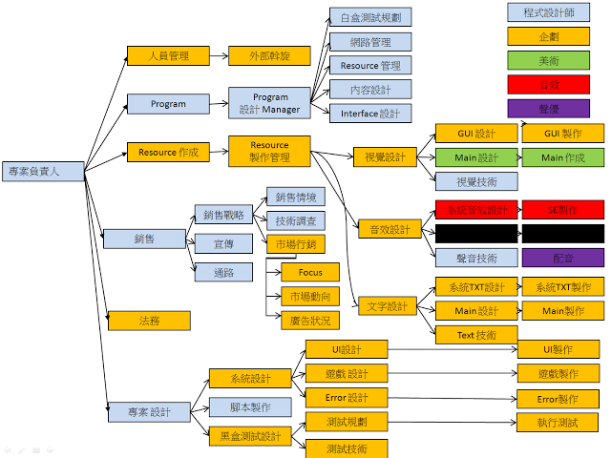
工作分配圖

Slide 26
資源使用及需求
程式

Slide 27
組員分工
項目 | 人員
資料蒐集、討論 | 蔡育倫、林育民、柯盛文
摘要、動機、目的 | 蔡育倫
需求分析、需求說明 | 蔡育倫、林育民
功能說明、功能架構 | 蔡育倫
系統架構流程圖 | 林育民
最終報告統整 | 柯盛文
時程表 | 林育民
報告製作 | 蔡育倫、柯盛文、林育民

Slide 28
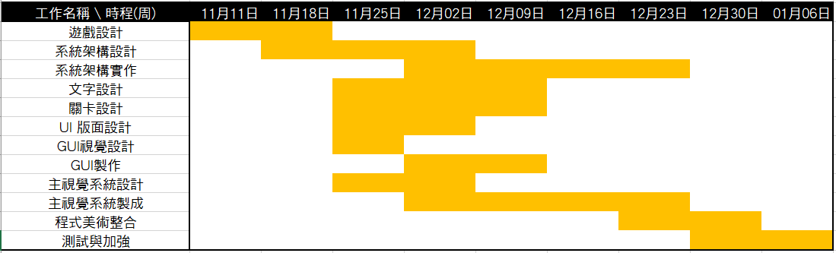
時程表

